Slide 1
Introduction à Visual Studio Code
Cdp dev
Juin 2021

Slide 2
Ordre du jour
Pourquoi Visual Studio Code?
Installation
Interface
Extensions
Contrôle à la source
Conseils et astuces

Slide 3
Pourquoi le code de studio visuel?
Léger et rapide
Personnalisable
Code source ouvert
Multiplateforme
Notes:
Léger et rapide
Est livré avec le strict minimum, il s'installe avec le moindre de choses et vous installez les progiciels au fur et à mesure.
Personnalisable
Changez de thème, ajoutez plus de fenêtre, installez des extensions pour les icônes, etc.
Open Source
Le code source est disponible sur github, https://github.com/microsoft/vscode, licence MIT
multiplateforme
Windows Debian, Ubuntu, Mac
Largement utilisé dans l'industrie, Google
https://insights.stackoverflow.com/survey/2019#development-environments-and-tools

Slide 4

Installation
Disponible dans le catalogue des applications
Logiciel commercial
http://srmis-sigdi-iagent.prv/AppPortal/en/Home/Index/2
Notes:
http://srmis-sigdi-iagent.prv/AppPortal/en/Home/Index/2

Slide 5
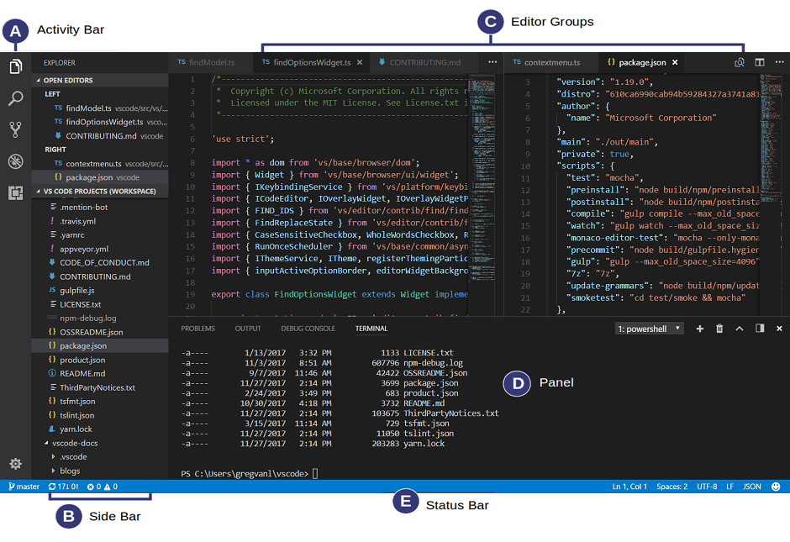
Interface
Notes:
Afficher les icônes
Recherche vs recherche clic droit
Fichiers ouverts, vue fractionnée
Affichage -> Disposition de l'éditeur
Terminal ouvert, divisé

Slide 6
Extensions du code VS
Développeurs Java
Ensemble d’extension Java
Développeurs principaux .NET
Extension C#
Notes:
Thème d'icône matériel
Balise de renommage automatique

Slide 7
Contrôle à la source
VSCode comprend un support GIT
Le soutien du TFVC a été abandonné depuis le 6 novembre 2020.
Notes:
Afficher git disponible avec l'interface et la commande

Slide 8
Conseils et astuces
Palette de commandes (ctrl + shift + p)
Navigation rapide dans les fichiers (ctrl + p)
Multi curseur (alt + clic, ctrl + alt + flèche vers le haut)
Fragments de code d’utilisateur
Notes:
Palette de commandes (CTRL-Maj-P ou Affichage -> Palette de commandes)
Joindre des lignes
Navigation rapide dans les fichiers (ctrl+p ou Go -> Go to file…)
Bon avec une hiérarchie profonde
Multi curseur
Réponse JSON
Fragments de code d'utilisateurs
tsrcc

Slide 9
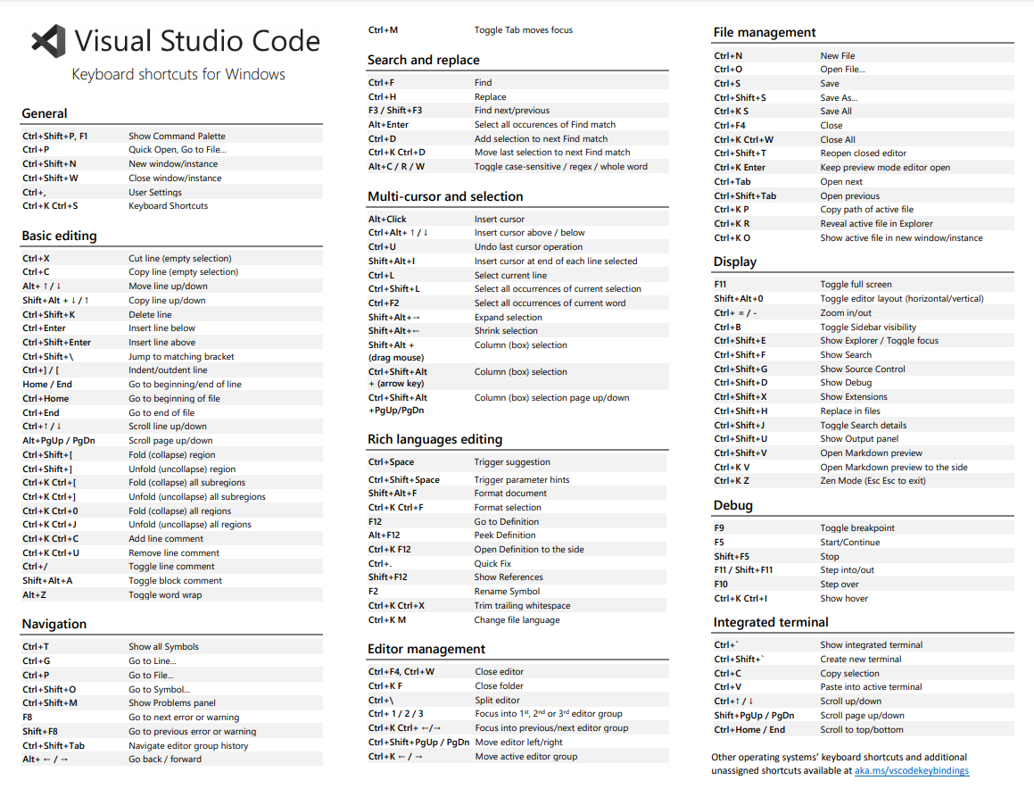
Raccourcis clavier
https://code.visualstudio.com/shortcuts/keyboard-shortcuts-windows.pdf
Notes:
https://code.visualstudio.com/shortcuts/keyboard-shortcuts-windows.pdf

